Slide 1

머신러닝을 이용한
의료 영상 진단
Medical image diagnosis
using machine learning
Team 99
20182642 김범지
20187096 김민겸
20187103 이승준

Slide 2

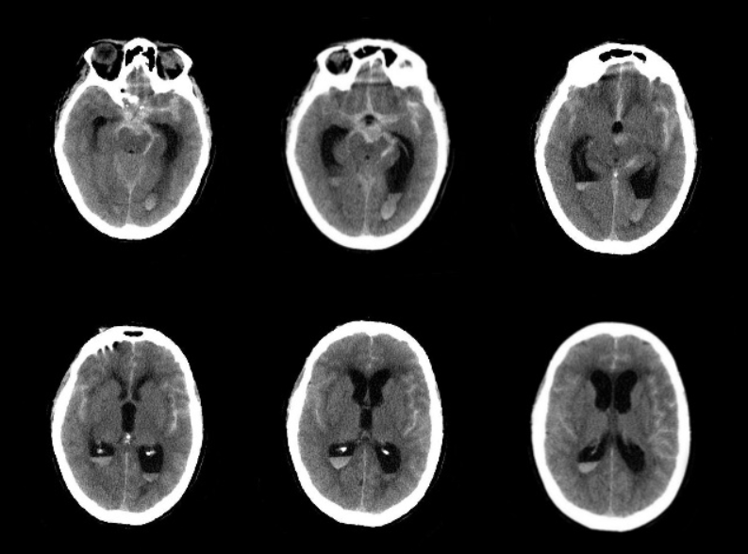
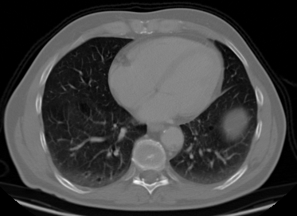
프로젝트 소개, 목표
머신러닝을 이용하여 일반화된 병리 사진을 분석하는 기법을 개발
CT

Slide 3
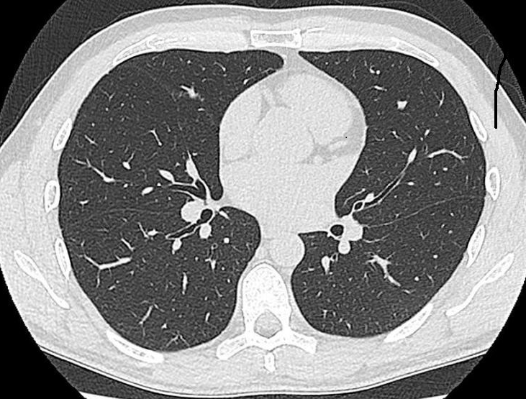
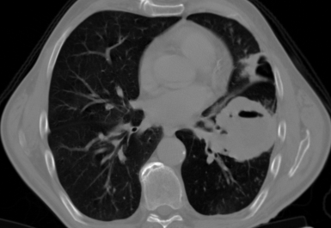
프로젝트 소개, 목표
머신러닝을 이용하여 일반화된 병리 사진을 분석하는 기법을 개발
정상 흉부 CT
대세포암종 흉부 CT

Slide 4
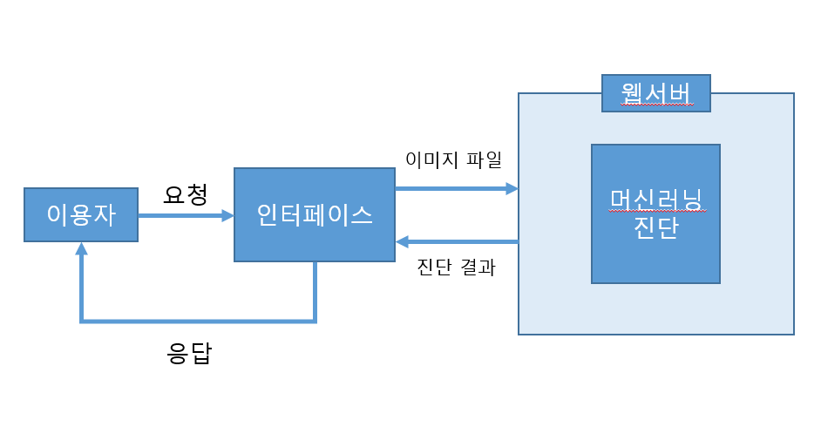
시스템 구성도

Slide 5
주요기능
흉부 CT이미지의 암에 대한 정상, 비정상 예측 머신러닝 모델
모델을 사용하여 업로드한 이미지에 대한 예측 결과를 제공
이미지의 업로드, 예측 결과의 표시를 웹페이지에서 서비스

Slide 6
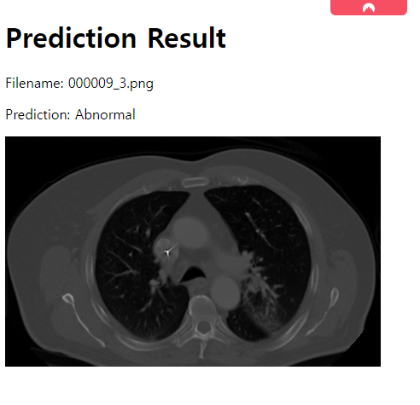
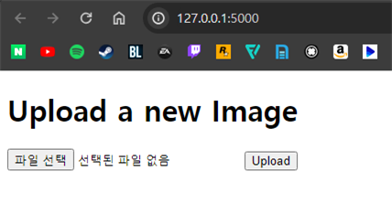
개발 결과 – 구현 성공
기능 요구사항, 인터페이스 요구사항
이미지 업로드, 자동 진단, 결과 표시 등 상호작용 구현 성공

Slide 7
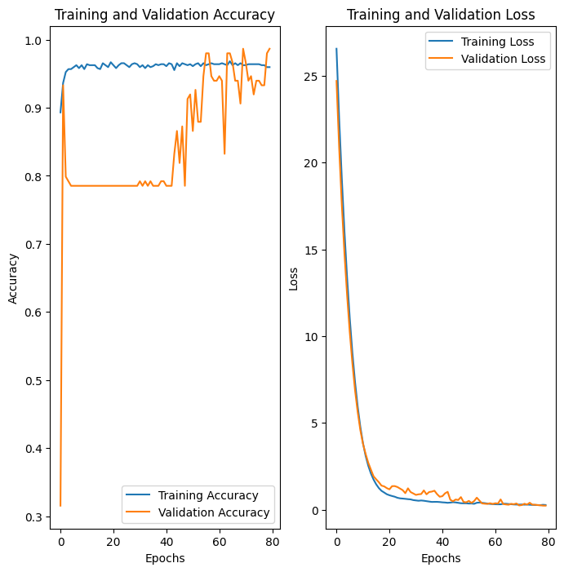

개발 결과 – 구현 성공
성능 요구사항
응답 시간, 정확도 구현 성공
응답시간 약 1초 미만,
valid_acc, test_acc 각각 0.98, 0.97로
최초 목표였던 85% 이상의 정확도를 달성

Slide 8
개발 결과 – 구현 실패
- 성능 요구사항
처리능력 : 에러 출력
- 데이터 요구사항
데이터 형식: 지원하는 데이터 형식 명시
- 보안 요구사항
접속 보안 : 웹 보안프로토콜 적용
개인정보 비수집 : 이미지를 예측에만 사용 후 삭제
사유 : 일정 부족

Slide 9

적용된 알고리즘 – Flask
파이선의 웹프레임워크인 Flask
최소한의 구성으로 이루어진 프레임워크로 프로젝트를 가볍고 빠르고 쉽게 구현이 가능
하며 추가 기능을 커스텀하기 용이하기에 선택

Slide 10
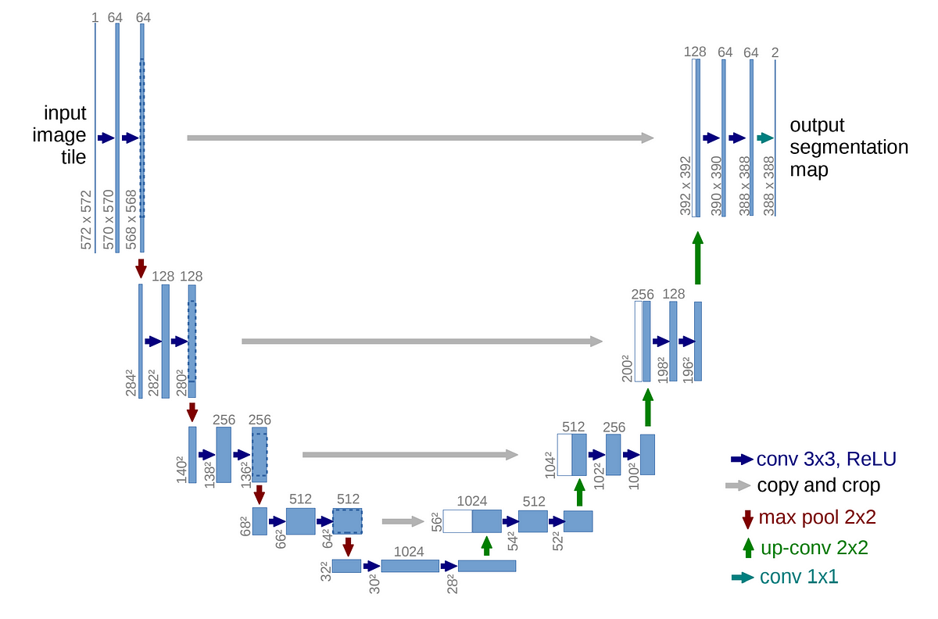
적용된 알고리즘 – UNet
이미지를 다운샘플링하면서 특징을 추출하고 다시 업 샘플링을 통해 이미지를 원래
크기로 되돌리면서 예측을 수행
저차원에서 추출한 특징 정보와 고차원 정보를 결합해서 정밀한 이미지 분석을 실행

Slide 11
적용된 알고리즘
이용한 데이터셋은 정상, 비정상 두 가지로 구별된 상태며 비정상 데이터는
대세포암, 편평세포암, 선암 세가지의 암에 걸린 흉부 CT이미지로 구성되어 있다.
- 전처리
데이터 셔플 후 분류
연속되고 중복된 여러 개의 데이터
데이터 증감 기법 사용
- 학습 과정 중 조정
정상데이터 : 약 200장
비정상 데이터: 약 700장
= 데이터 불균형
클래스 가중치를 적용하여 과적합 방지
Unet 모델 자체의 L1, L2 정규화와 드롭아웃 수치를 조절하여 과적합을 방지

Slide 12
THANK YOU

